Slide 1


SECRETARIA DE ESTADO DE FAZENDA – SEFAZ
COGEF

Slide 2
Previsão e acompanhamento da receita pública
UEPA/SARP/SEFAZ-MT
Março/2012
Jonil Vital de Souza

Slide 3
Sumário:
Estrutura SEFAZ
Método da Análise
Aspectos legais e econômicos da Previsão
Variáveis/Índices
Cenários avaliados
Projeções Oficiais
Projeções Ponderadas UPEA
Desempenho (eficácia e inconverso)
PIB e Projeções
Potenciais de Consumo
Quadros sínteses dos segmentos Soja, Combustível e veículos
Regionalização do ICMS
Eficácia e Inconverso
Receitas da Lei Orçamentária Anual (LOA) Mato Grosso para 2012
Potencial Econômico – Síntese de Trabalho apresentado à ESAF.
-

Slide 4
SEFAZ
Realização da Receita Pública
Gestão de Recursos Fazendários
Controle da Aplicação do Gasto Público
SARP
SENF
SATE
UPEA
Notes:
4
Slide FINAL

Slide 5
Responsabilade pela análise econômica:
Unidade de Pesquisa Econômica Aplicada: UPEA
Avaliação e análise do comportamento econômico atual e futuro dos setores, regiões e segmentos da economia e do Estado, necessários ao planejamento e atuação da receita pública

Slide 6
LRF LC 101/00
Previsão
SARP
Renúncia
Avaliação
Inconverso
PRODUTO
Receita Pública Realizada
Notes:
6
Slide FINAL

Slide 7
RECEITA PÚBLICA
INTRODUÇÃO
Notes:
Slide FINAL

Slide 8
- Atende aspectos legais: PPA, LOA, LDO, LRF
- Subsidia com informações a gestão tributária
fiscalização, cruzamento de dados
- Vincula ações no Plano de Trabalho;
indicadores calculados que vincula a medidas do plano
de trabalho: inconverso, potencial,
- Fornece informações para o nível estratégico
Governador, Secretários, Conselho de governo e câmara Fiscal
Porque fazer uma projeção e análise de receitas?

Slide 9
METODOLOGIAS
Metodologia FIPE: Regressão Econométrica
Metodologia SARP: Receita Potencial

Slide 10
Metodologia FIPE: Regressão Econométrica
Baseia-se no comportamento da receita realizada em períodos anteriores
Relaciona-se à variação do PIB e Inflação
É sintetizada na equação: [(1+cβ)(1+dϒ)], onde:
β : PIB e ϒ: Inflação (IGP-DI)
Para os PIBs dos segmentos adotou-se a hipótese de elasticidade unitária: PIB-receita tributária;

Slide 11
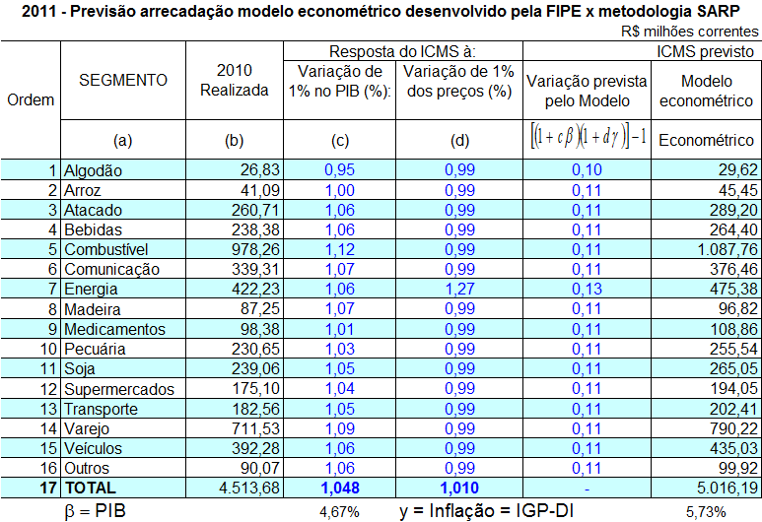

Slide 12
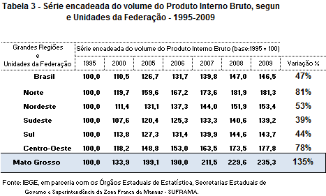

Slide 13
Metodologia SARP: Receita Potencial

Slide 14
Histórico:
- Anos 1997/1998: Inicia a segmentação de forma incipiente com designação do quadro de fiscais para áreas específicas como comunicação, energia e combustível;
- O PNAF impõe a Secretaria de Fazenda a reorganização de sua estrutura, visando a busca da especialização que melhora os resultados;
- 2001 foi desenvolvida a metodologia atual de Previsão e Acompanhamento da receita

Slide 15
- A análise foi desenvolvida para atender as características do modelo gerencial da SEFAZ/MT;
- O modelo está de acordo com as características econômicas de Mato Grosso;
- Assim como o modelo, que é dividido em Segmentos, a Secretaria de Fazenda está organizada com a mesma lógica.

Slide 16
Metodologia SARP: Receita Potencial
Considera a dinâmica macroêconomica da base produtiva do Estado com informações preferencialmente externas;
Utiliza o potencial de consumo e comportamento do PIB;
O agrupamento pode ser feito sob a ótica de produto ou cadeia produtiva

Slide 17
Metodologia SARP: Receita Potencial
Os agrupamentos chamados de segmentos econômicos;
Os Segmentos são agrupamentos de CNAES.

Slide 18
Previsão da receita:
Ótica da Produto:
- Utilizado na previsão de receita por ser impossível enquadrar todos os segmentos no conceito de cadeia produtiva.

Slide 19
PREVISÃO DA RECEITA:
Ótica da Cadeia Produtiva:
- Guarda sintonia com a abordagem de Governo na sua política de Desenvolvimento Regional;
- Padroniza o Sistema de Administração Tributária;
- Permite maior eficácia na projeção e acompanhamento da receita;
- Permite com eficácia mensurar e avaliar o efeito multiplicador de renda e de tributos decorrentes da produção.

Slide 20
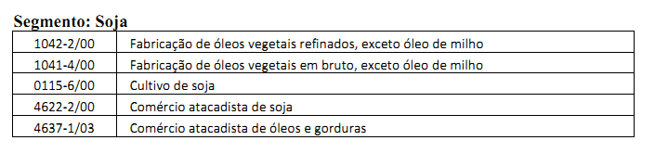
CNAES que compõe o segmento soja

Slide 21
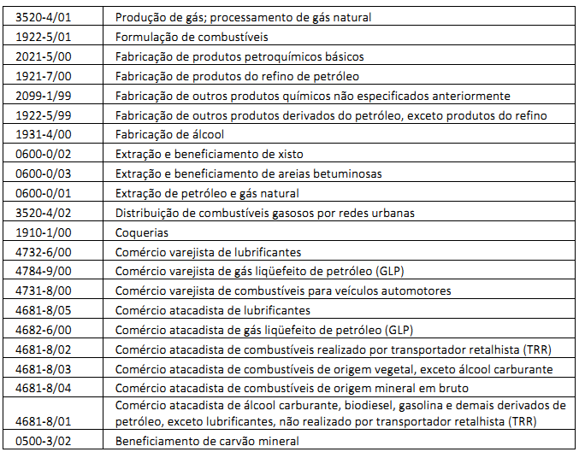
CNAES que compõe o segmento Combustível

Slide 22
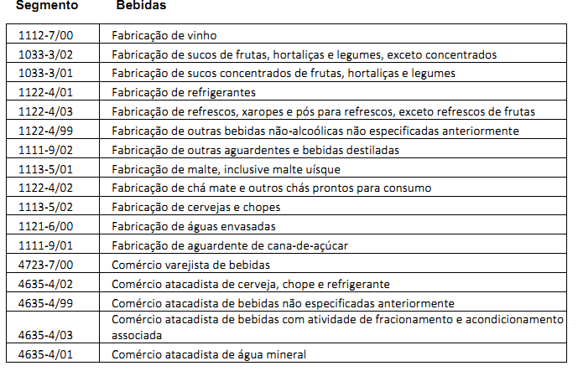
CNAES que compõe o segmento Bebidas

Slide 23
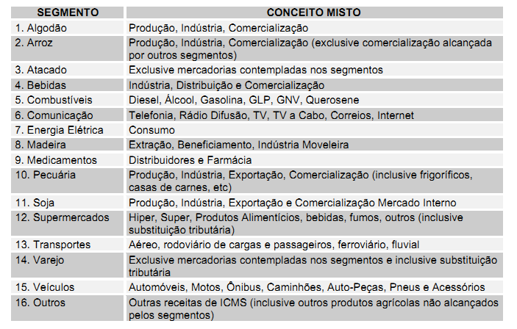
CNAES que compõe o segmento Bebidas

Slide 24
Critérios para definir produto ou cadeia produtiva:
a) Segmentação de atividades mais relevantes para o Estado;
b) Previsão de receita de ICMS está concentrada em informações sobre o potencial de consumo e de estimativas de comportamento do PIB setorial, chamados segmentos.
c) Vale anotar que a metodologia se assemelha ao conceito de PIB tributário.
d) Os critérios para definição de produto ou cadeia produtiva, como segmento, determinado pela sua representatividade na receita tributária e/ou na economia do Estado;

Slide 25
Critérios para definir produto ou cadeia produtiva:
e) representatividade na receita tributária do conjunto de segmentos corresponde no mínimo a 90% da arrecadação total;
f) Como Proxy do PIB considerou-se a estimativa de cada segmento com base na demanda local (indicadores de consumo per capta e volume de produção do segmento);
g) ICMS Potencial: obtido pela aplicação da alíquota média do ICMS do segmento no valor do faturamento

Slide 26
Previsão da receita:
h) O ICMS Potencial é uma situação ideal (ausência de externalidades como renúncia, inadimplência, medidas judiciais, sonegação etc.);
i) A renúncia é calculada a pelas concessões de incentivos fiscais isolados e programas de incentivos;
j) O ICMS efetivo é formado pelo Potencial menos a renuncia, o aproveitamento de crédito e o Inconverso;
k) Inconverso: composto pelo contencioso administrativo, contencioso judicial, inadimplência (CCF) e um residual configurado como fraude.

Slide 27
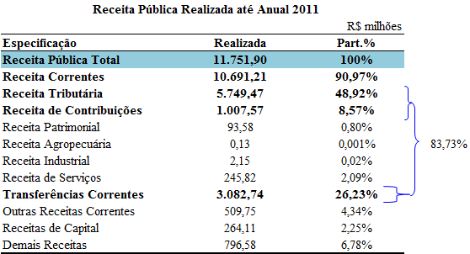
Receita realizada e participação relativa

Slide 28
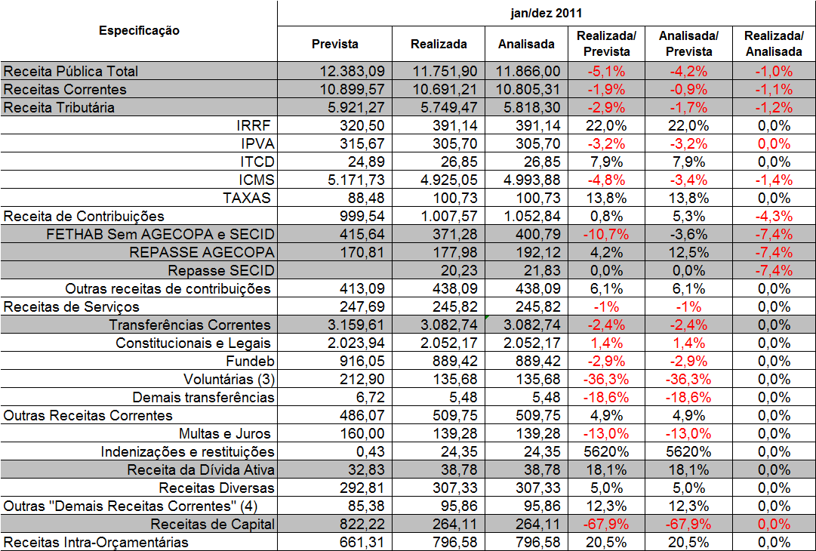
Faturamento, alíquota, ICMS potencial bruto e líquido e eficácia:

Slide 29
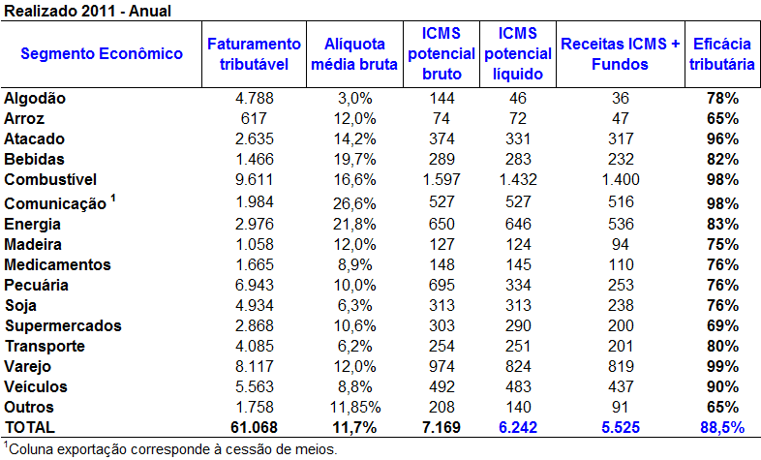
Faturamento, alíquota, ICMS potencial bruto e líquido e eficácia:

Slide 30
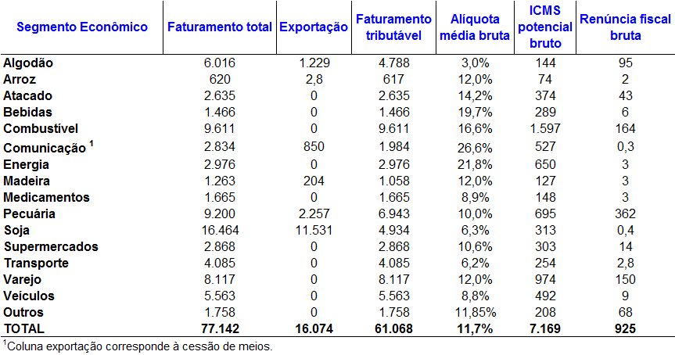
Faturamento, alíquota, ICMS potencial bruto e líquido e eficácia:

Slide 31
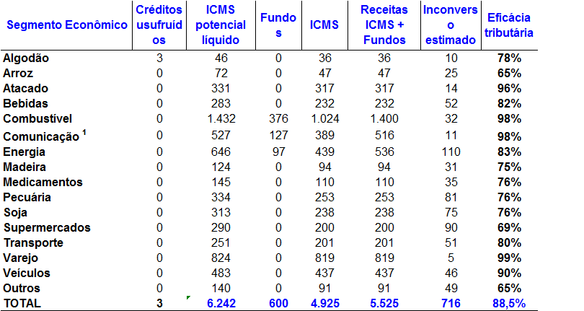
Faturamento, alíquota, ICMS potencial bruto e líquido e eficácia:

Slide 32
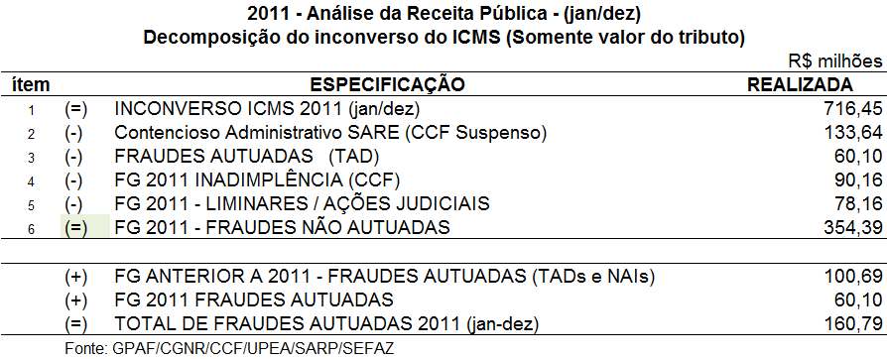
Faturamento, alíquota, ICMS potencial bruto e líquido e eficácia:

Slide 33
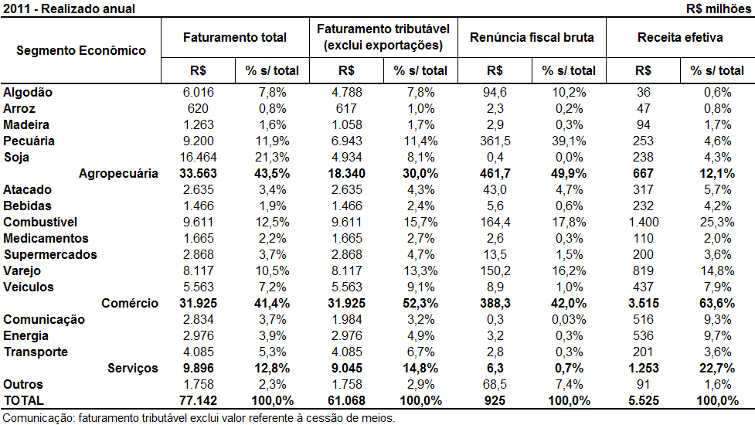
Participação dos segmentos

Slide 34
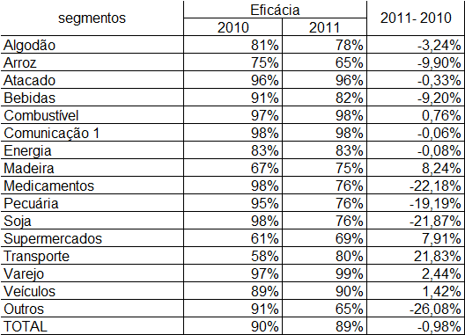
Eficácia comparada 2011 - 2010

Slide 35
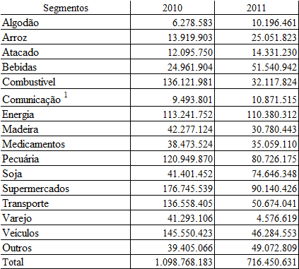
Inconverso comparado 2011 - 2010

Slide 36
Informações referenciais (Mundo, Brasil e Mato Grosso) utilizadas para reavaliação periódicas das previsões

Slide 37
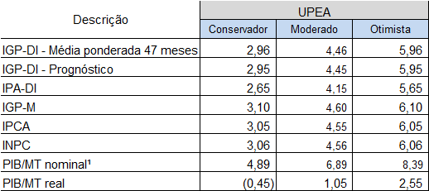
Cenário econômico:
Dados para Dezembro/2011

Slide 38
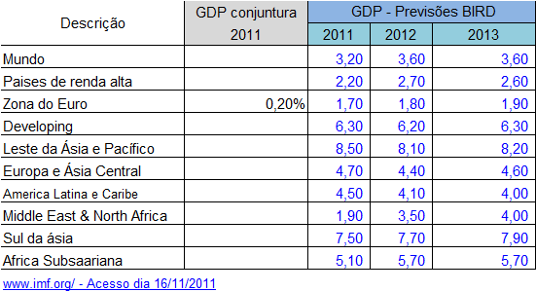
Cenário da Economia Mundial
PIB Conjuntura
PIB BIRD

Slide 39
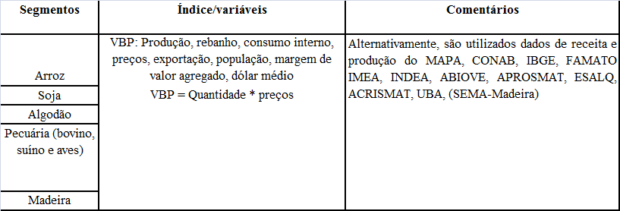
SEGMENTOS, ÍNDICE/VARIÁVEIS - PROCEDIMENTOS DE ATUALIZAÇÃO DE VALORES PARA AS ANÁLISES

Slide 40
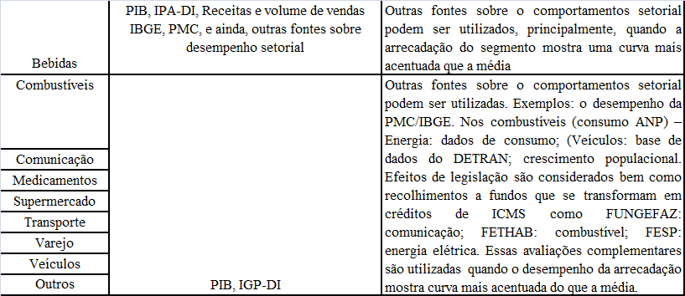
SEGMENTOS, ÍNDICE/VARIÁVEIS - PROCEDIMENTOS DE ATUALIZAÇÃO DE VALORES PARA AS ANÁLISES

Slide 41
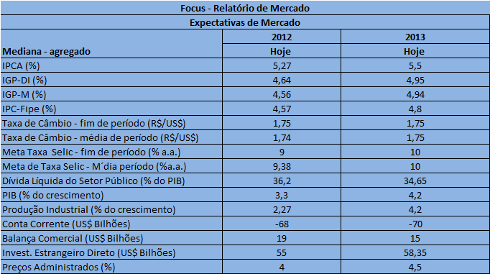
Quadro sintético de indices-referência para análises

Slide 42
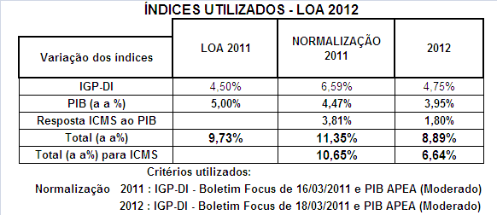
PIB MT %

Slide 43
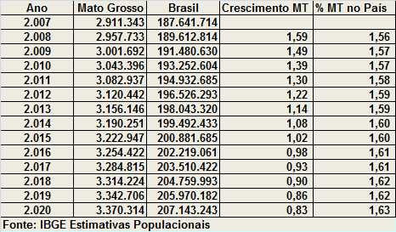
População

Slide 44
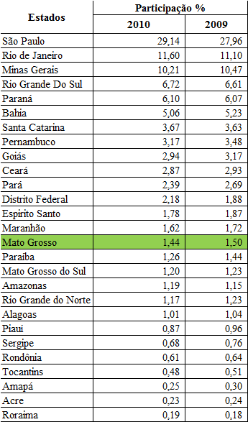
Estados Potencial de consumo

Slide 45
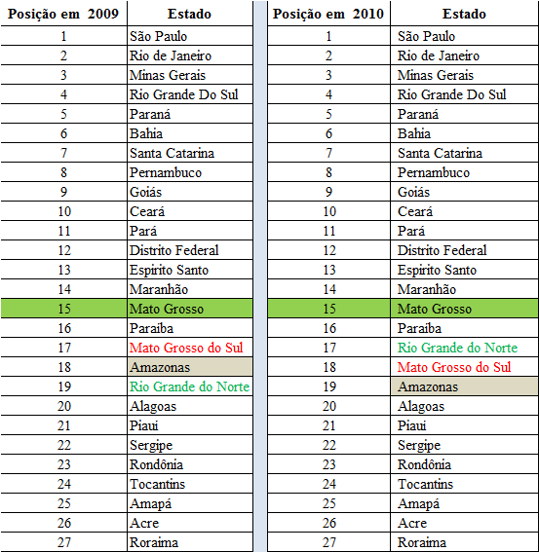
Estados Potencial de consumo
www.ipcmarket.com.br

Slide 46
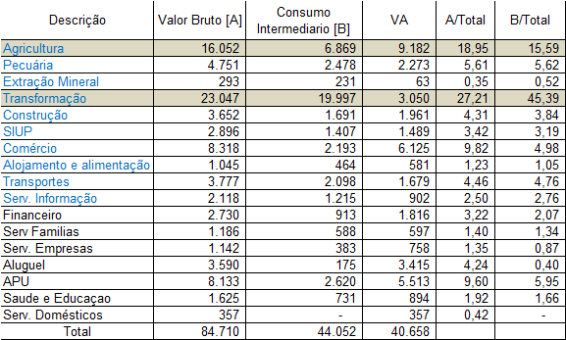
2008 –IBGE – Participação Setorial

Slide 47
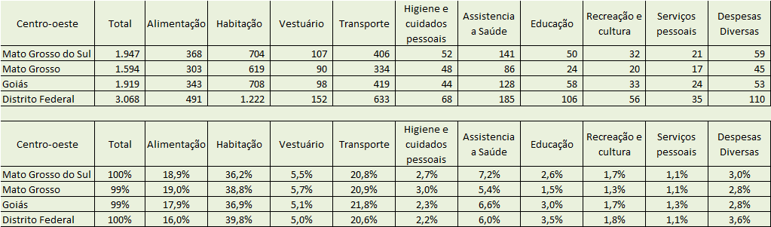
Despesas de Consumo Mensal e Familiar - Período 2008 - 2009

Slide 48
Potencial teórico Econômico do ICMS – apresentado em 2010 à ESAF

Slide 49
Potencial teórico Econômico do ICMS

Slide 50
Potencial teórico Econômico do ICMS

Slide 51
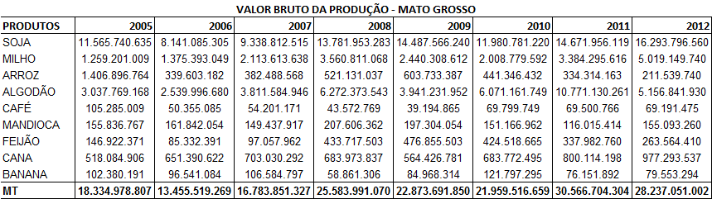
VBP – Valor bruto da produção

Slide 52
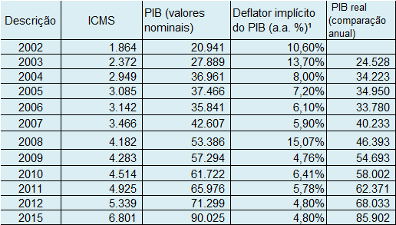
PIB de Mato Grosso – Histórico e Projeções

Slide 53
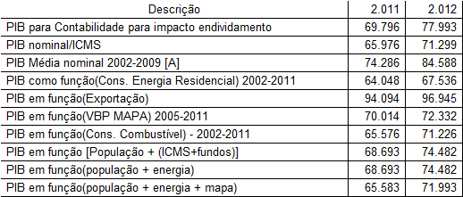
PIB MT –Projeções por médias e por regressão (simples e múltipla)

Slide 54
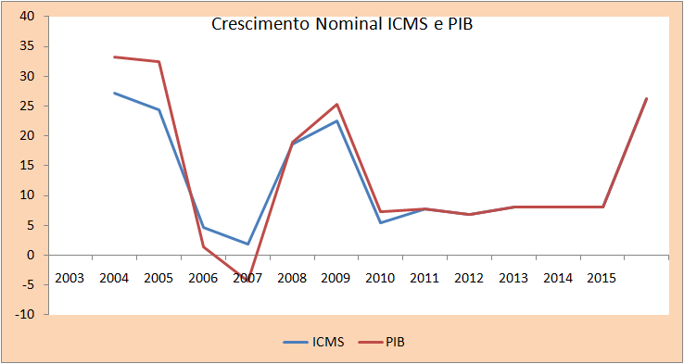
Cenário econômico : PIB – Mato Grosso

Slide 55
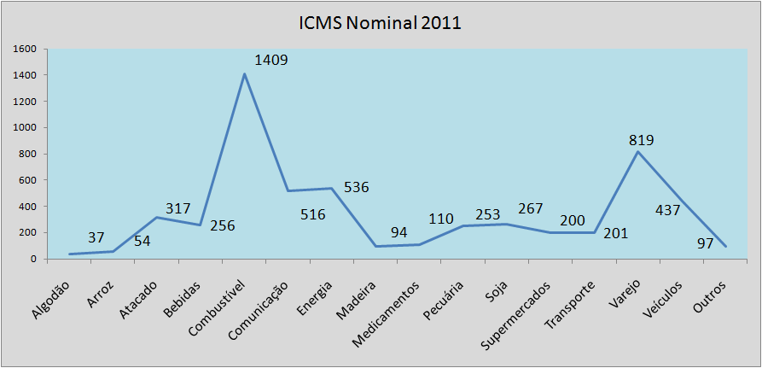
2011 - Receita de ICMS por Segmento

Slide 56
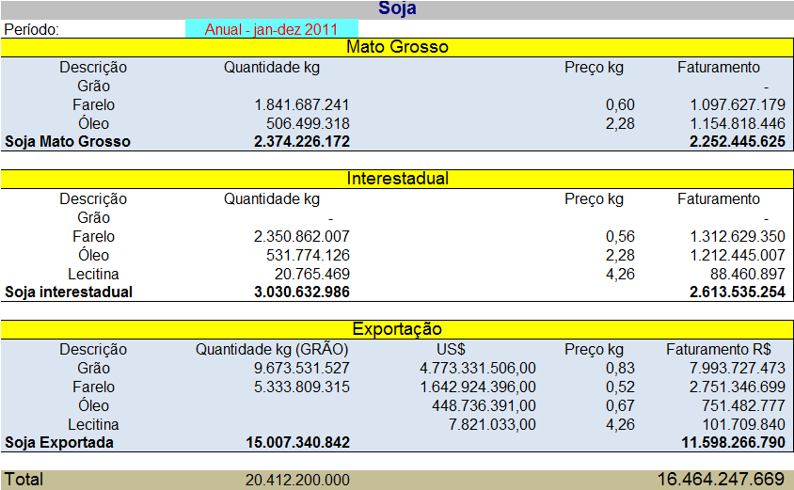
Soja - Ótica de cadeia

Slide 57
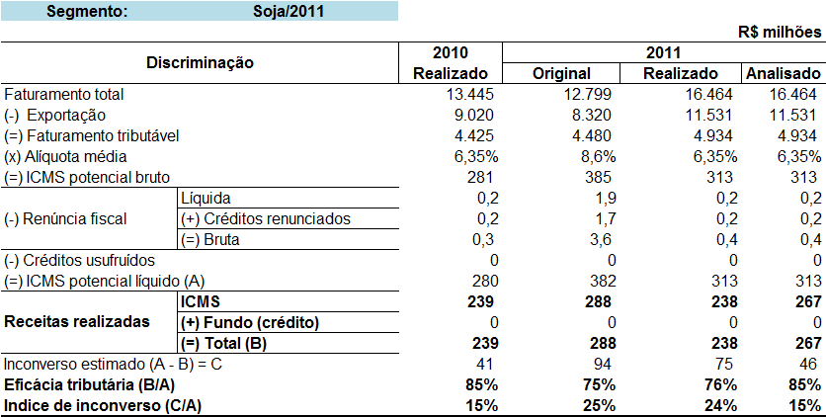
2011 – Segmentos Soja

Slide 58
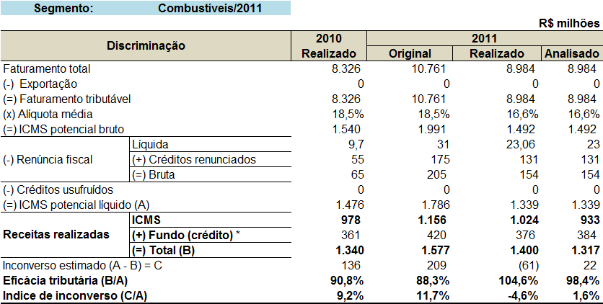
2011 – Segmentos Combustíveis
1) Redução da alíquota média analisada em função de alterações na legislação (Simples -Dec. 2.437/10, Cruzamento: Lei 9.434/10, Dec. 2.683/10, Ato COTEPE 7/11).
2) Renúncia fiscal refere-se ao PRODEIC, crédito presumido - diferença de estimativa;segmentada - RICMS, art. 87-C, § 3º. (açúcar e álcool), redução de alíquota do diesel de 17% para 12% até 2015 (1% ao ano) e remissão/anistia (Lei nº. 9434/2010).
3) Fundo (crédito) refere-se ao FETHAB combustível

Slide 59
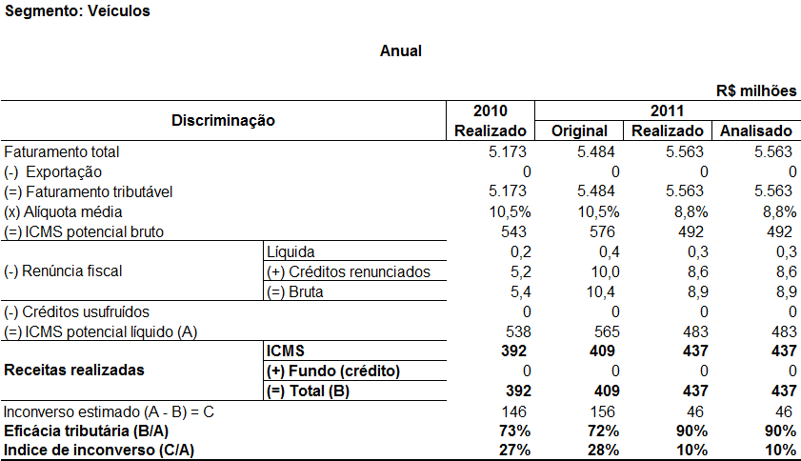
2011 – Segmentos Veículos
ver
ver
Notes:
B

Slide 60
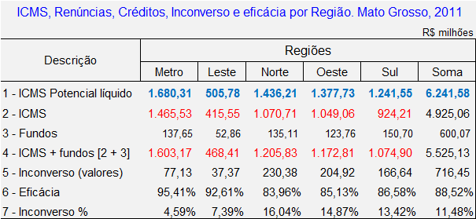
2011 – Regionalização do ICMS
Notes:
B

Slide 61
Lei de Responsabilidade Fiscal
Previsão de Receita
Art. 12. As previsões de receita observarão as normas técnicas e legais, considerarão os efeitos das alterações na legislação, da variação do índice de preços, do crescimento econômico ou de qualquer outro fator relevante e serão acompanhadas de demonstrativo de sua evolução nos últimos três anos, da projeção para os dois seguintes àquele a que se referirem, e da metodologia de cálculo e premissas utilizadas.
Voltar

Slide 62
Lei de Responsabilidade Fiscal
Acompanhamento da Renúncia Fiscal
I – demonstração pelo proponente de que a renúncia foi considerada na estimativa de receita da lei orçamentária, na forma do art. 12, e de que não afetará as metas de resultados fiscais previstas no anexo próprio da lei de diretrizes orçamentárias;
II – estar acompanhada de medidas de compensação, no período mencionado no caput, por meio do aumento de receita, proveniente da elevação de alíquotas, ampliação da base de cálculo, majoração ou criação de tributo ou contribuição.
Voltar

Slide 63
Lei de Responsabilidade Fiscal
Acompanhamento e Avaliação das Metas
Art. 9º Se verificado, ao final de um bimestre, que a realização da receita poderá não comportar o cumprimento das metas de resultado primário ou nominal estabelecidas no Anexo de Metas Fiscais, os Poderes e o Ministério Público promoverão, por ato próprio e nos montantes necessários, nos trinta dias subseqüentes, limitação de empenho e movimentação financeira, segundo os critérios fixados pela Lei de Diretrizes Orçamentárias.
Próximo

Slide 64
Lei de Responsabilidade Fiscal
Acompanhamento e Avaliação das Metas
§4º Até o final dos meses de maio, setembro e fevereiro, o Poder Executivo demonstrará e avaliará o cumprimento das metas fiscais de cada quadrimestre, em audiência pública, na comissão referida no §1º do art. 166 da Constituição ou equivalente nas Casas Legislativas estaduais e municipais.
Voltar

Slide 65
Lei de Responsabilidade Fiscal
Combate à Evasão e Sonegação
Art. 13. No prazo previsto no art. 8º as receitas previstas serão desdobradas, pelo Poder Executivo, em metas bimestrais de arrecadação, com a especificação, em separado, quando cabível, das medidas de combate à evasão e à sonegação, da quantidade e valores de ações ajuizadas para cobrança da dívida ativa, bem como da evolução do montante dos créditos tributários passíveis de cobrança administrativa.
Voltar

Slide 66
Assessoria de pesquisa econômica aplicada
EQUIPE
Jonil Vital de Souza – ATE – Coordenador
Eliezer Pereira da Silva – TAIG
Elizeu Gomes da Silva - TAIG
Emanuel Jesus Daubian Costa - FTE
Greice Caroline Guerro - TAIG
Jacildo de Souza – ATE
Luiz Gonçalo Pereira Ormond- ATE
Paulo Cezar de Souza – Gestor Gov.
Reinhard Ramminger – Gestor Gov.
Valdi Simão de Lima – FTE
Rosianny Oliveira Costa - Digitadora

Slide 67
FIM
Obrigado.
UPEA- Unidade de Pesquisa Econômica Aplicada
Secretaria Adjunta da Receita Pública

